Slide 1
ФЕДЕРАЛЬНОЕ ГОСУДАРСТВЕННОЕ БЮДЖЕТНОЕ ОБРАЗОВАТЕЛЬНОЕ УЧРЕЖДЕНИЕ ВЫСШЕГО ОБРАЗОВАНИЯ "КРАСНОЯРСКИЙ ГОСУДАРСТВЕННЫЙ МЕДИЦИНСКИЙ УНИВЕРСИТЕТ ИМЕНИ ПРОФЕССОРА В.Ф. ВОЙНО-ЯСЕНЕЦКОГО" МИНИСТЕРСТВА ЗДРАВООХРАНЕНИЯ РОССИЙСКОЙ ФЕДЕРАЦИИ ФАРМАЦЕВТИЧЕСКИЙ КОЛЛЕДЖ
ОБСЛУЖИВАНИЕ ПОКУПАТЕЛЯ В АПТЕКЕ
Выполнила студентка 313 группы
Отделения Фармация
Юлаева Карина
Проверила: Казакова Елена Николаевна
Красноярск
2019

Slide 3
Установление личного контакта.
Зрительный контакт
Улыбка и выражение лица.
Приветствие.
Интонация.
Темп речи.
Комплимент
Поза и жесты.

Slide 4
Алгоритм обслуживания покупателя
1 . Поприветствовать покупателя
Выяснить его потребность.

Slide 5
2. Презентация товара.

Slide 6
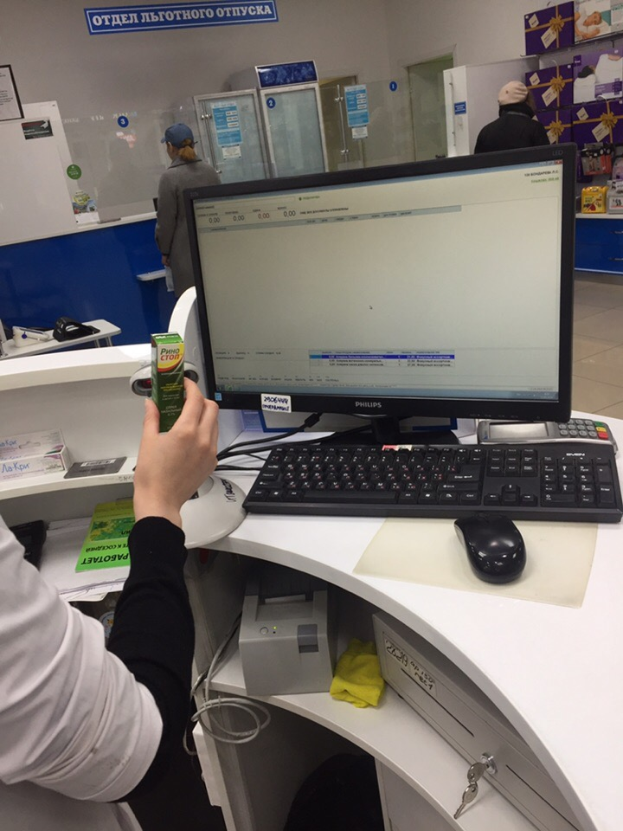
3.Определить общую сумму покупки, услуги по показанию индикатора кассовой машины или с помощью счетных устройств и назвать ее покупателю.

Slide 7
3. Получить от покупателя деньги за товар.
Чётко назвать сумму полученных денег.
При покупке товара картой, она вставляется в щель кассовой машины системного кассового терминала, владельцем набирается личный код. подтверждается его платежеспособность и дается команда на списание со счета указанной суммы, подтверждается банком платежеспособность покупателя и списывается нужная сумма денег.

Slide 8
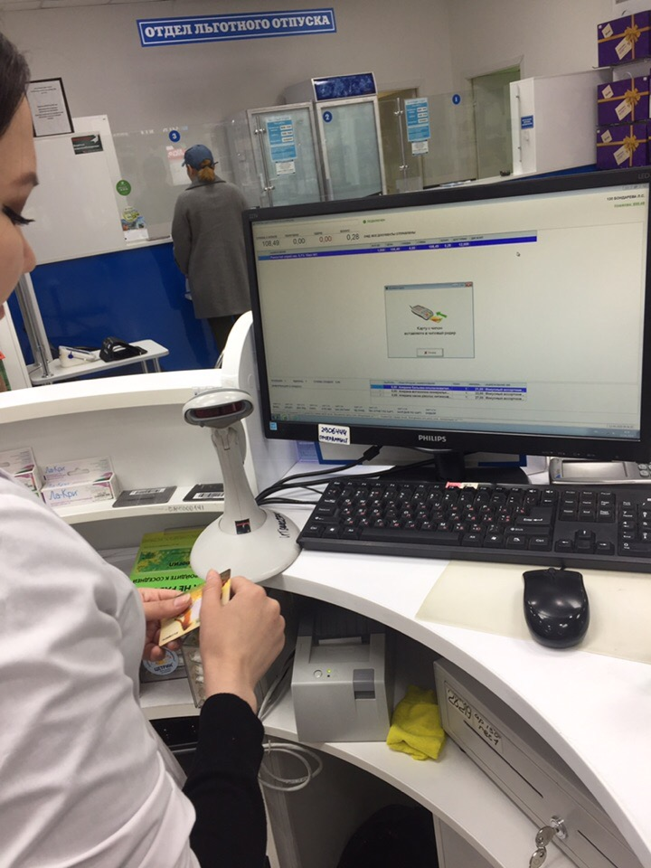
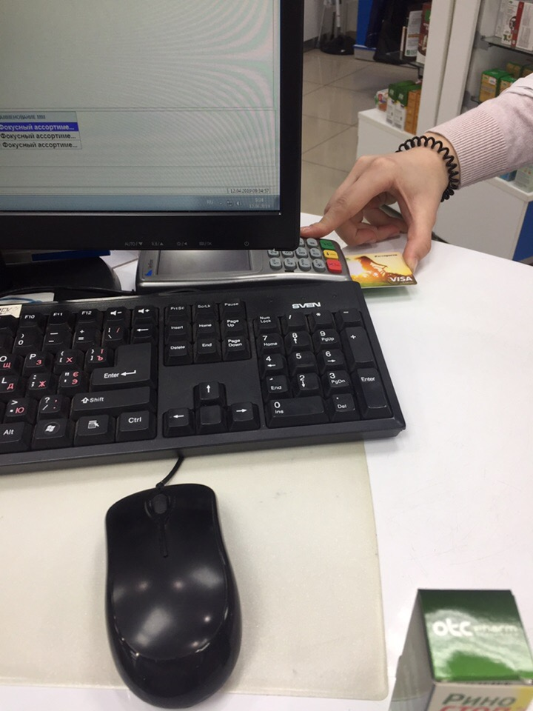

Slide 9
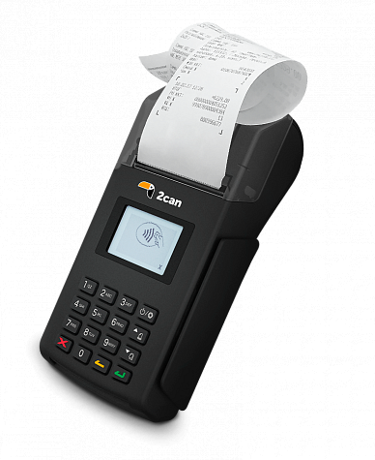
4. Напечатать чек.

Slide 10
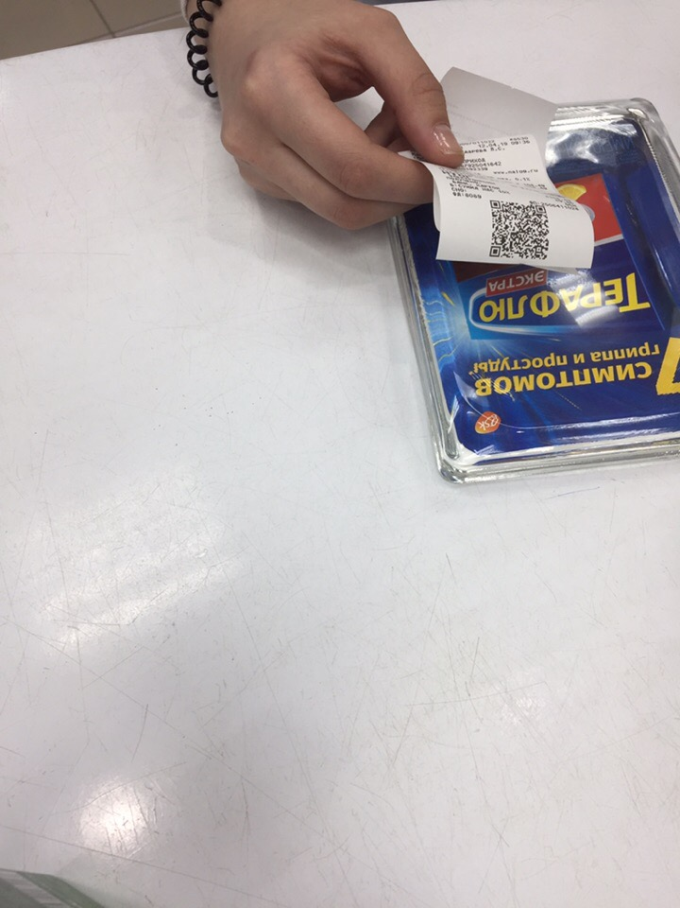
5. Назвать сумму сдачи и выдать ее покупателю вместе с чеком, при этом бумажные купюры и разменную монету выдать одновременно. Если оплата была картой, то выдается только напечатанный чек.

Slide 11
6. Упаковывая товар, проверять целостность упаковки реализуемых препаратов, повторять посетителю правила приема и хранения каждого препарата (в случае необходимости написать правила приема на упаковке или листе бумаги).
Благодарить покупателя за покупку и завершать обслуживание: "Пожалуйста, Ваша покупка", "До свидания ".

Slide 12
Спасибо за внимание!

